Slide 1

Node Web开发实战
@Python发烧友
  Asp.net, Django, tornado, web.py, Nginx
  Node, Connect, Express
Twitter: @fengmk2

Slide 2
Why Node？
Python
Ruby
Java
.NET
PHP
都能快速开发？

Slide 3
Web开发
前端
  HTML
  CSS
  DOM
  Javascript
  Cookie
  Ajax
  JSON
  Template

Slide 4
Web开发
后端
  HTTP
  URL Routing
  Request
    GET
    POST
    File Upload
  Data Access: SQL, NoSQL
  Response
    HTML, JSON, Cookie
    Template
    File Download

Slide 5
Node Web后端开发
Node
Connect
Express
Socket.IO

Slide 6
Node Http Server
var http = require('http');
http.createServer(function (req, res) {
res.writeHead(200, {'Content-Type': 'text/plain'});
res.end('Hello Node\n');
}).listen(8080);
最原始，最纯粹的控制。你必须熟悉HTTP协议。

Slide 7

How about Connect
var connect = require('connect');
connect.createServer(function (req, res, next) {
res.simpleBody(200, "Hello Connect");
}).listen(8080);
看起来和纯node写的http server
没太大区别
Middleware: Filters and Providers

Slide 8
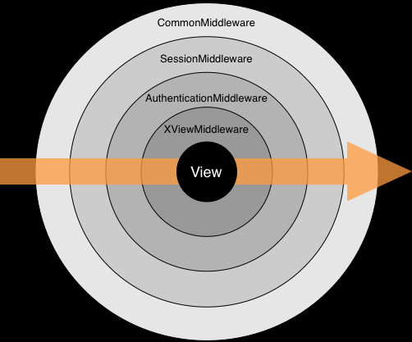
Middleware
Django Middleware

Slide 9
Connect Built-in Middleware
var server = connect.createServer(
connect.logger(),
connect.favicon(__dirname + '/public/favicon.ico'),
connect.static(__dirname + '/public'),
connect.bodyParser(), // req.body.foo
connect.cookieParser(), // req.cookies.bar
connect.session({secret: 'I am a secret'})
);

Slide 10
Express
基于Connect
var app = require('express').createServer();
app.get('/', function(req, res){
res.send('hello world');
});
app.listen(8080);
URL Routing, View render, Template, 所有web开发需要的都齐全了。

Slide 11
实战：淘job 和 微博图片墙
淘job：最常规的Web网站开发
  Web表单
  数据库访问
  结合第三方API
微博图片墙
  WebSocket
  实时推送

Slide 12
淘job
基于微博的招聘系统
快速实现：
  oauth接入(node-weibo) 登录，注销
  发表职位信息
  同步发送微博

Slide 13
Weibo connect
使用微博用户系统，无需烦琐的用户注册过程
  登录: oauth
    1. get_request_token
    2. user login authorization_url
    3. use request_token => get_access_token
  Session: session.user
  注销
使用node-weibo 模块完成对weibo的api调用

Slide 14
Web form
提交职位信息
数据保存到数据库: node-mysql
同步发送微博
显示招聘信息，同时获取转发数和评论数
使用到的weibo api:
  update: status
  counts: ids

Slide 15
taojob.tbdata.org
增加样式（我花的时间大部分耗在这上面）
http://taojob.tbdata.org
Node 没有改变我们熟悉Web 开发逻辑

Slide 16
微博图片墙
聚合各微博API数据
WebSocket: Socket.IO-node
实时推送
http://s8.hk:8888/

Slide 17
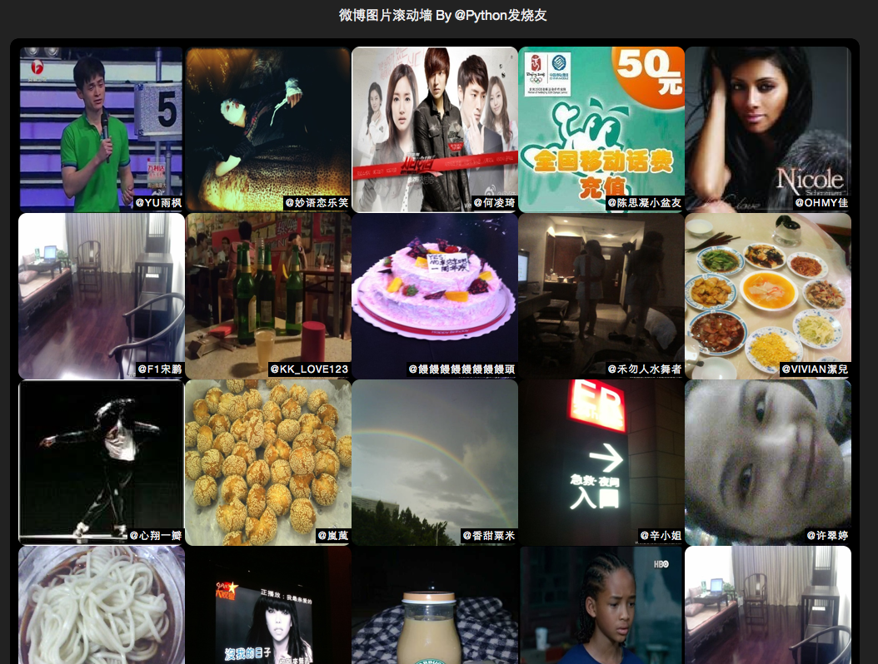

Slide 18
回到最开始：Why Node？
难以想象的第三方库
  express
  node-weibo
  Socket.IO-node
  node-mysql
实现产品功能
  快速 、高效 、简单
  不以产品为目的的开发都是耍流氓。

Slide 19
Node的未来
Nginx用了9年时间终于在4.12发布1.0版本。
Node又会用多少时间发布1.0版本呢？
适合所有的IO(网络，文件，进程通信)密集型开发！

Slide 20
Q & A: 知乎，者也?

